Slide 1
经传多赢
短线突击营
经传多赢
短线突击营
.
每周日至周四 19:30-20:15 火爆开讲

Slide 2
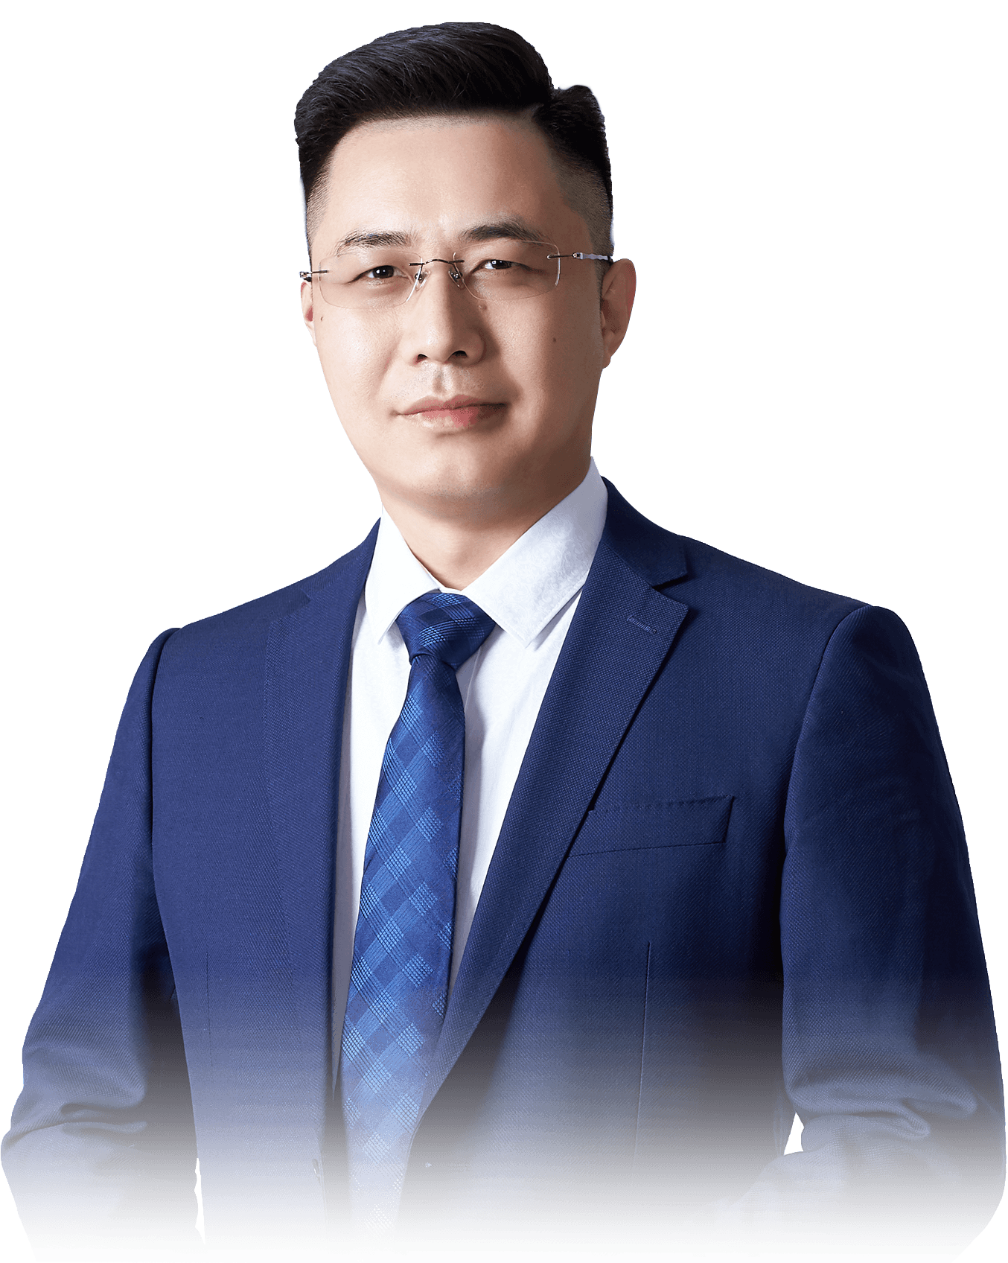
热点轮动
反复震荡
主讲老师
杨春虎
课程日期
2025.9.17
执业编号
A1120619100003
中国·广州

Slide 3
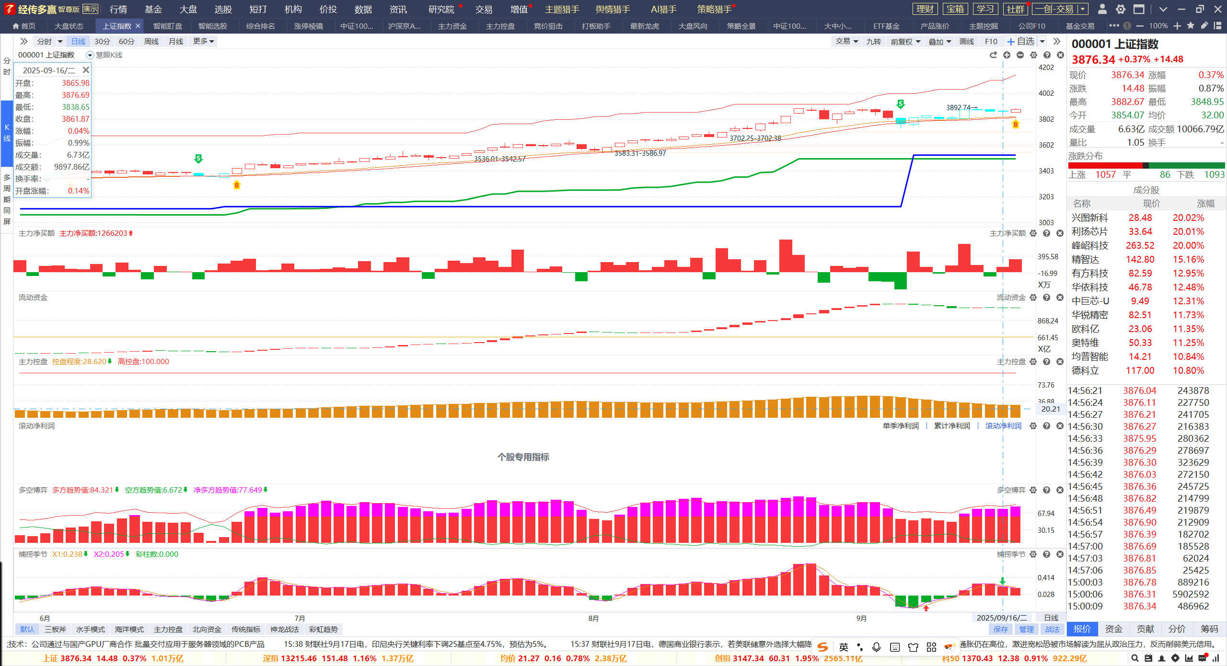
资金背离，箱体震荡
周线死叉区域，日线死叉区域，辅助线支撑，资金背离
注意高位股资金背离的拉高出货，关注低位股控盘增加的机会

Slide 4
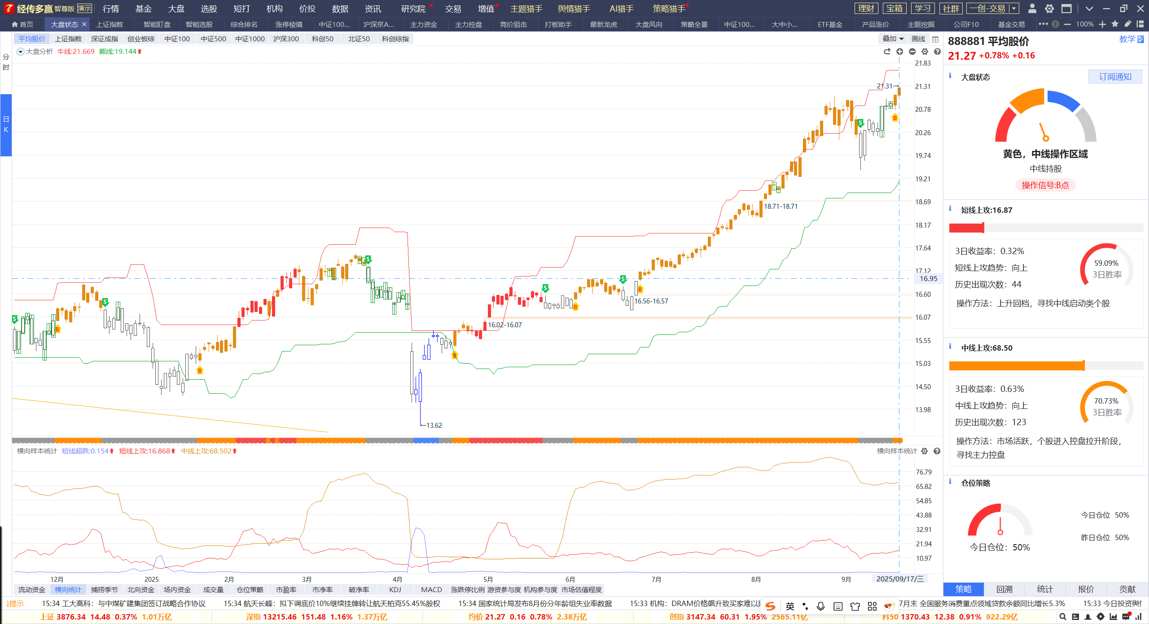
中短横盘，低位控盘
日线金叉末端，资金背离，周线死叉，新高因为高价股，注意高低切换
中短走平，周线死叉，热点频繁，跟踪趋势，注意控盘

Slide 5
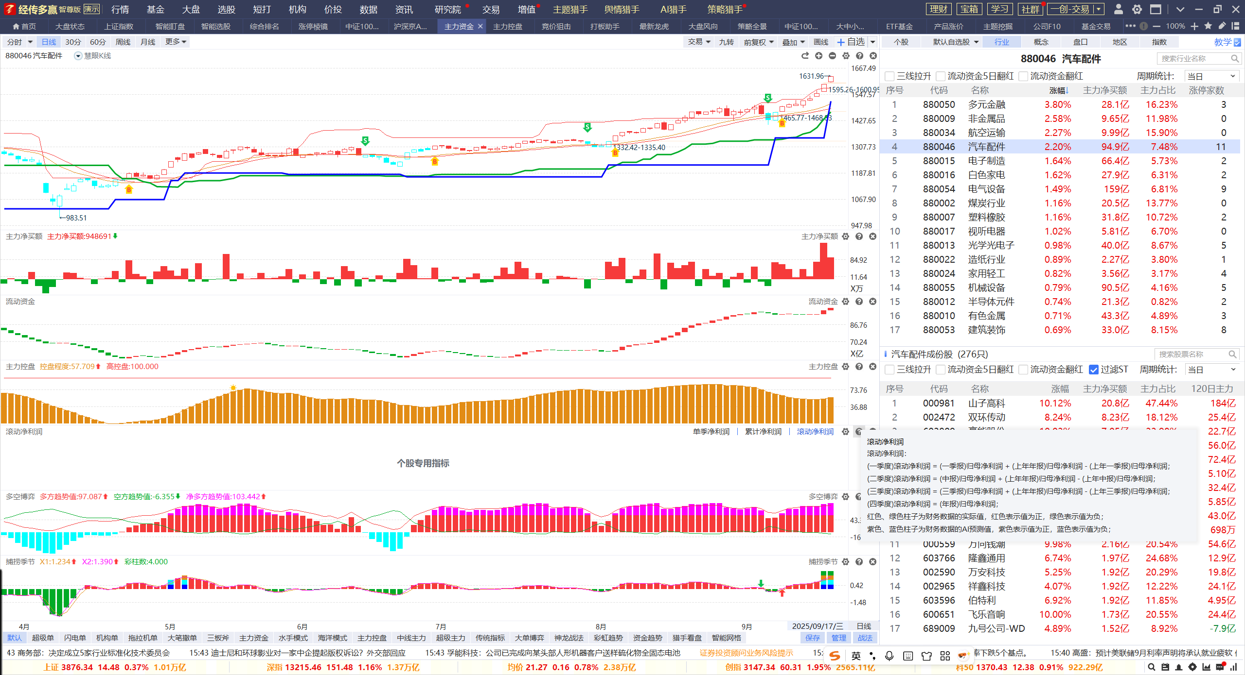
聚集资金，关注热点
选择标准：资金流入，红肥绿瘦，突破牛熊线，周线金叉区域，日线金叉，
周线金叉：汽配，机械，商业。备选：多金，煤炭，燃气等
控盘增加行业：9个。涨停方向：汽配，电气，建筑

Slide 6
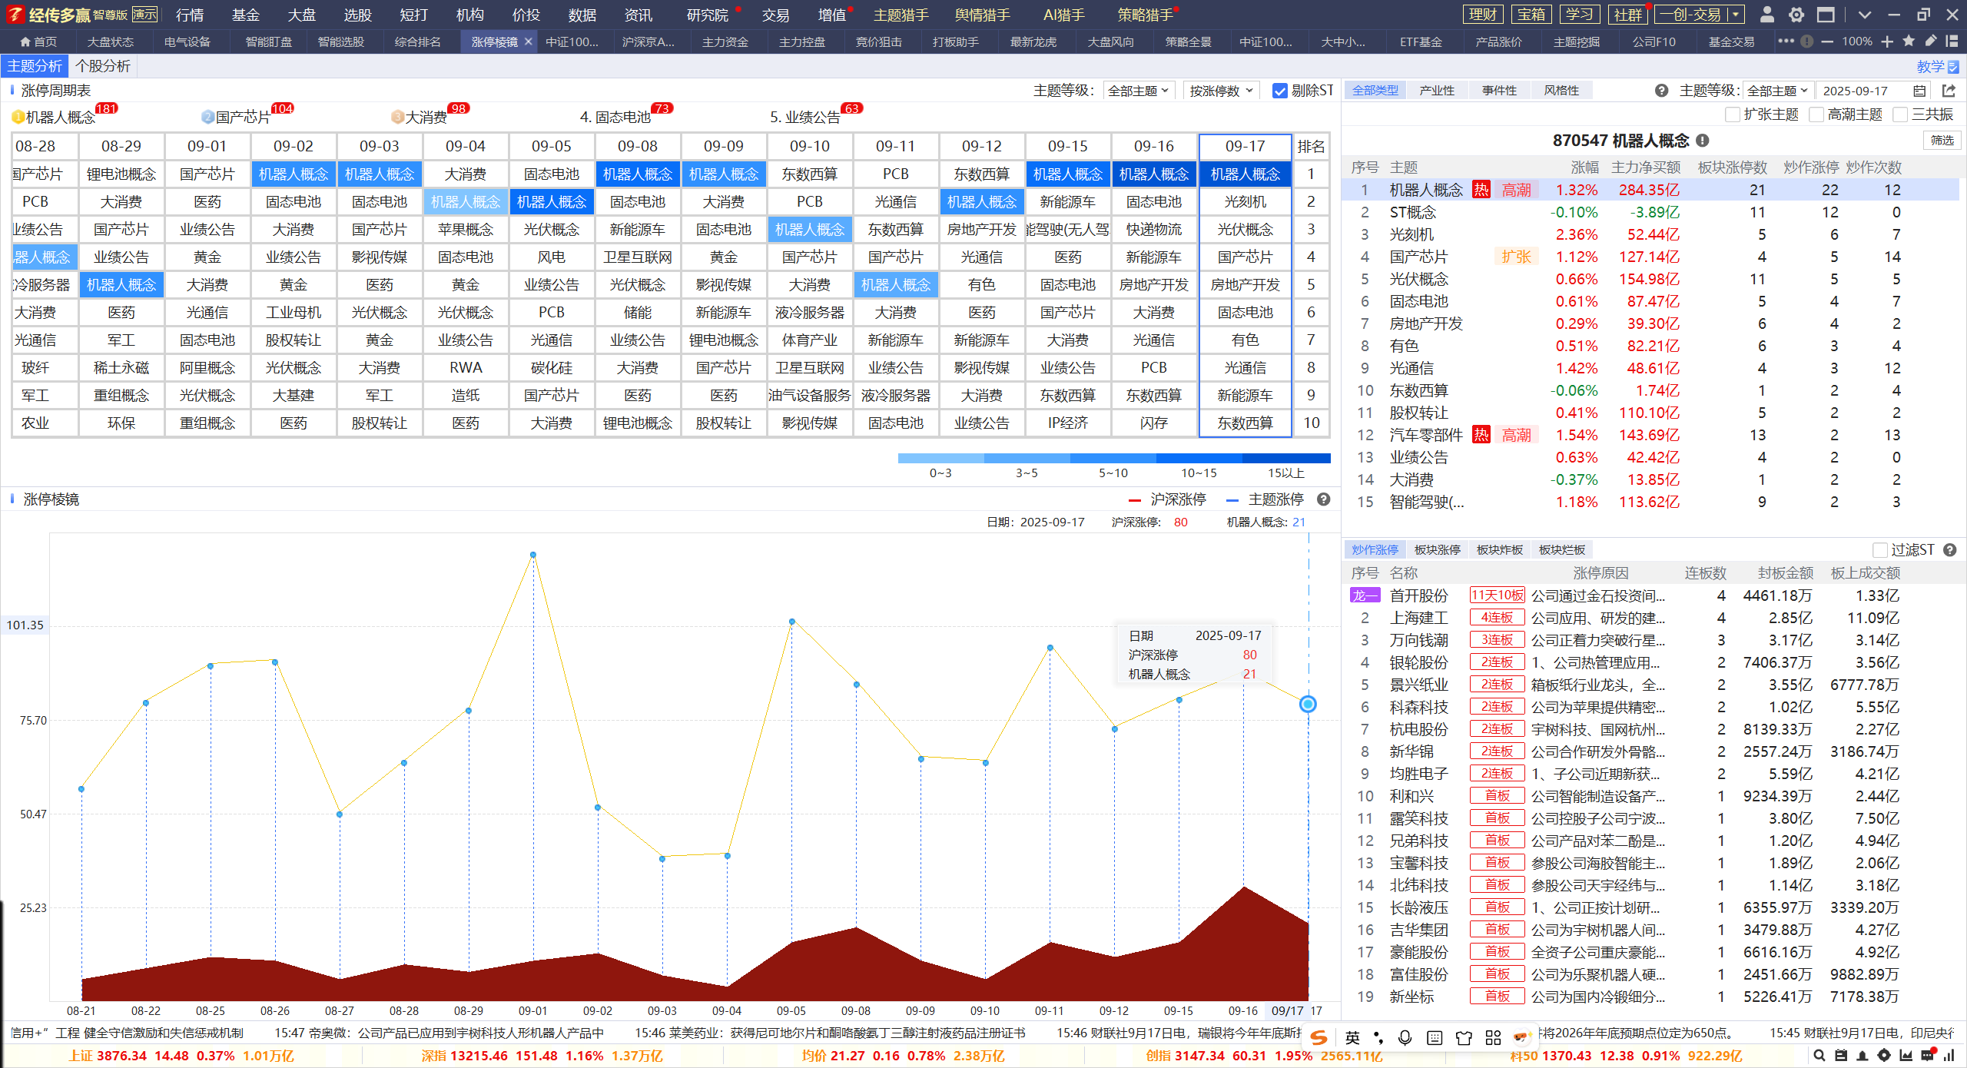
中短调整，控盘突破
短线向上，控盘突破
周线金叉区域+涨停前五，空间龙，趋势龙聚集：机器人，电池，黄金，大消费
热点三要素：政策扶持，持续发酵，产业规模

Slide 7
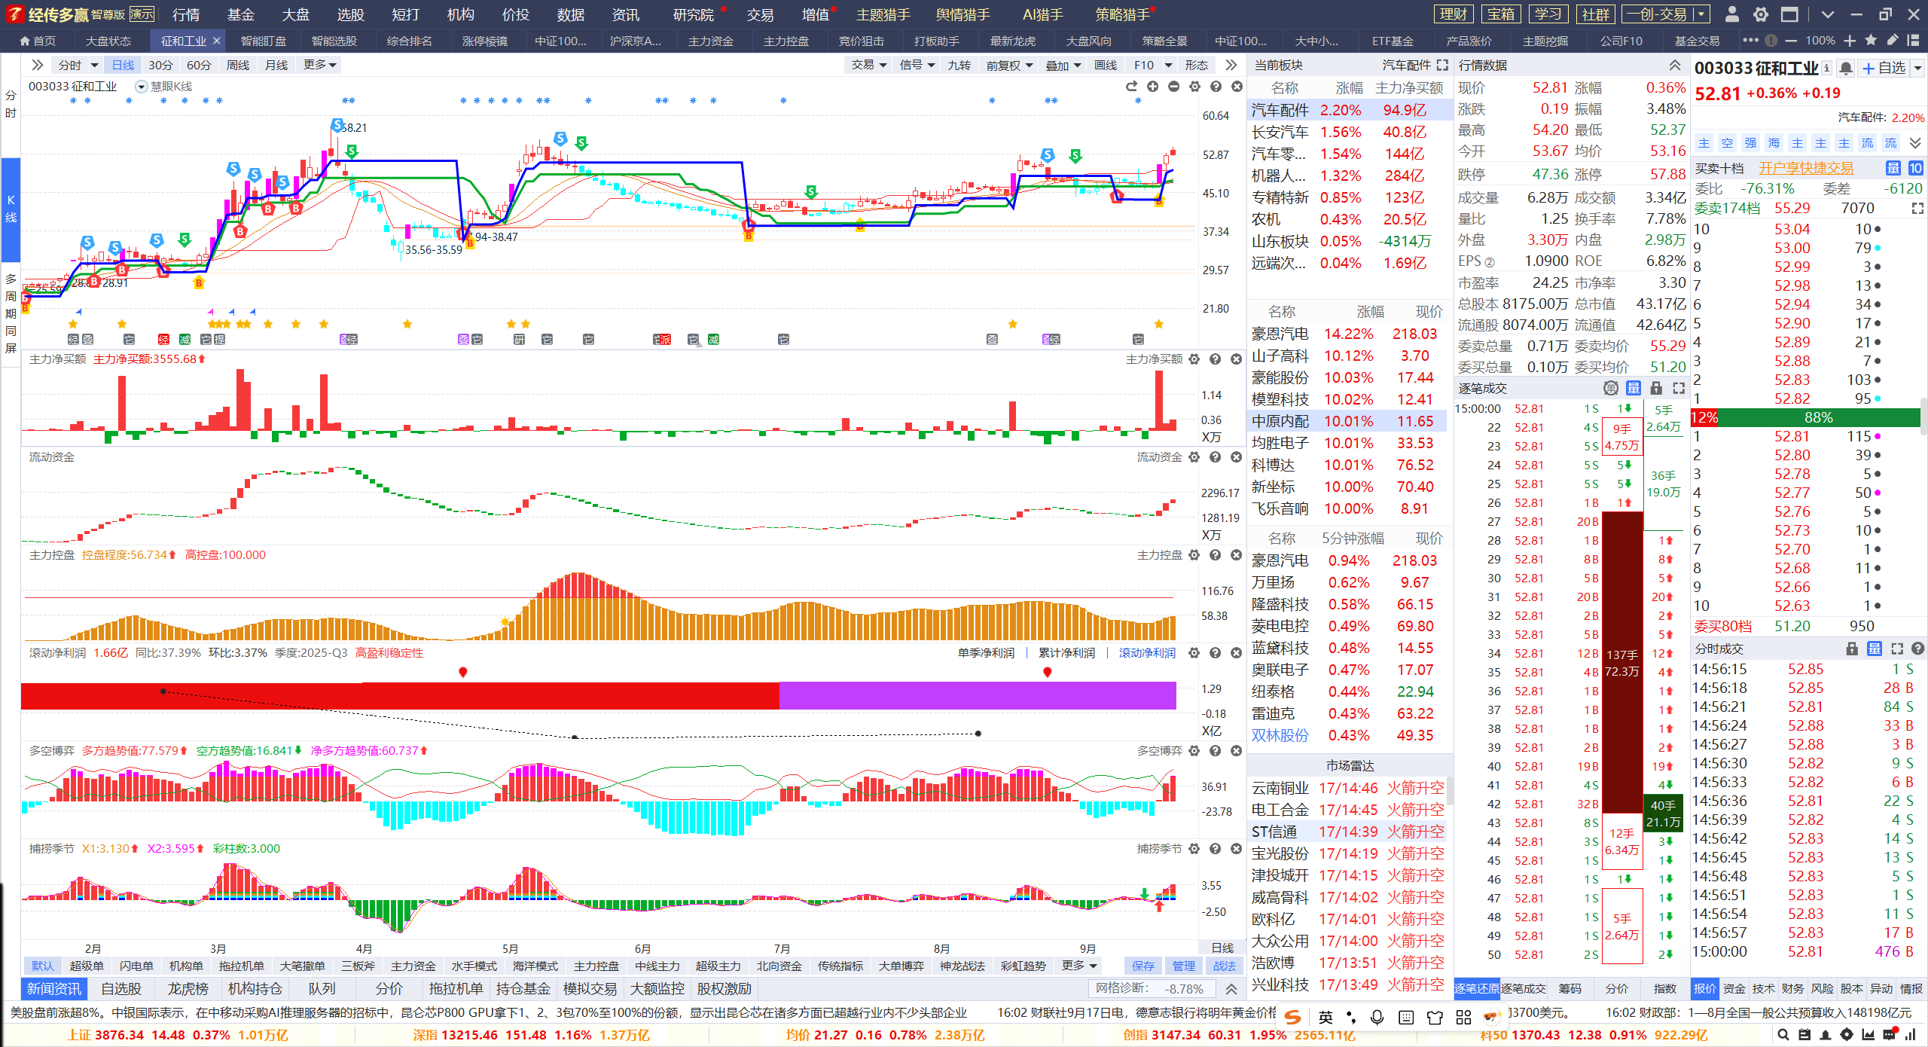
控盘回档
控盘回档，股价突破回踩，日线金叉初期，资金流入
关注控盘增加熊线上移的机会

Slide 8
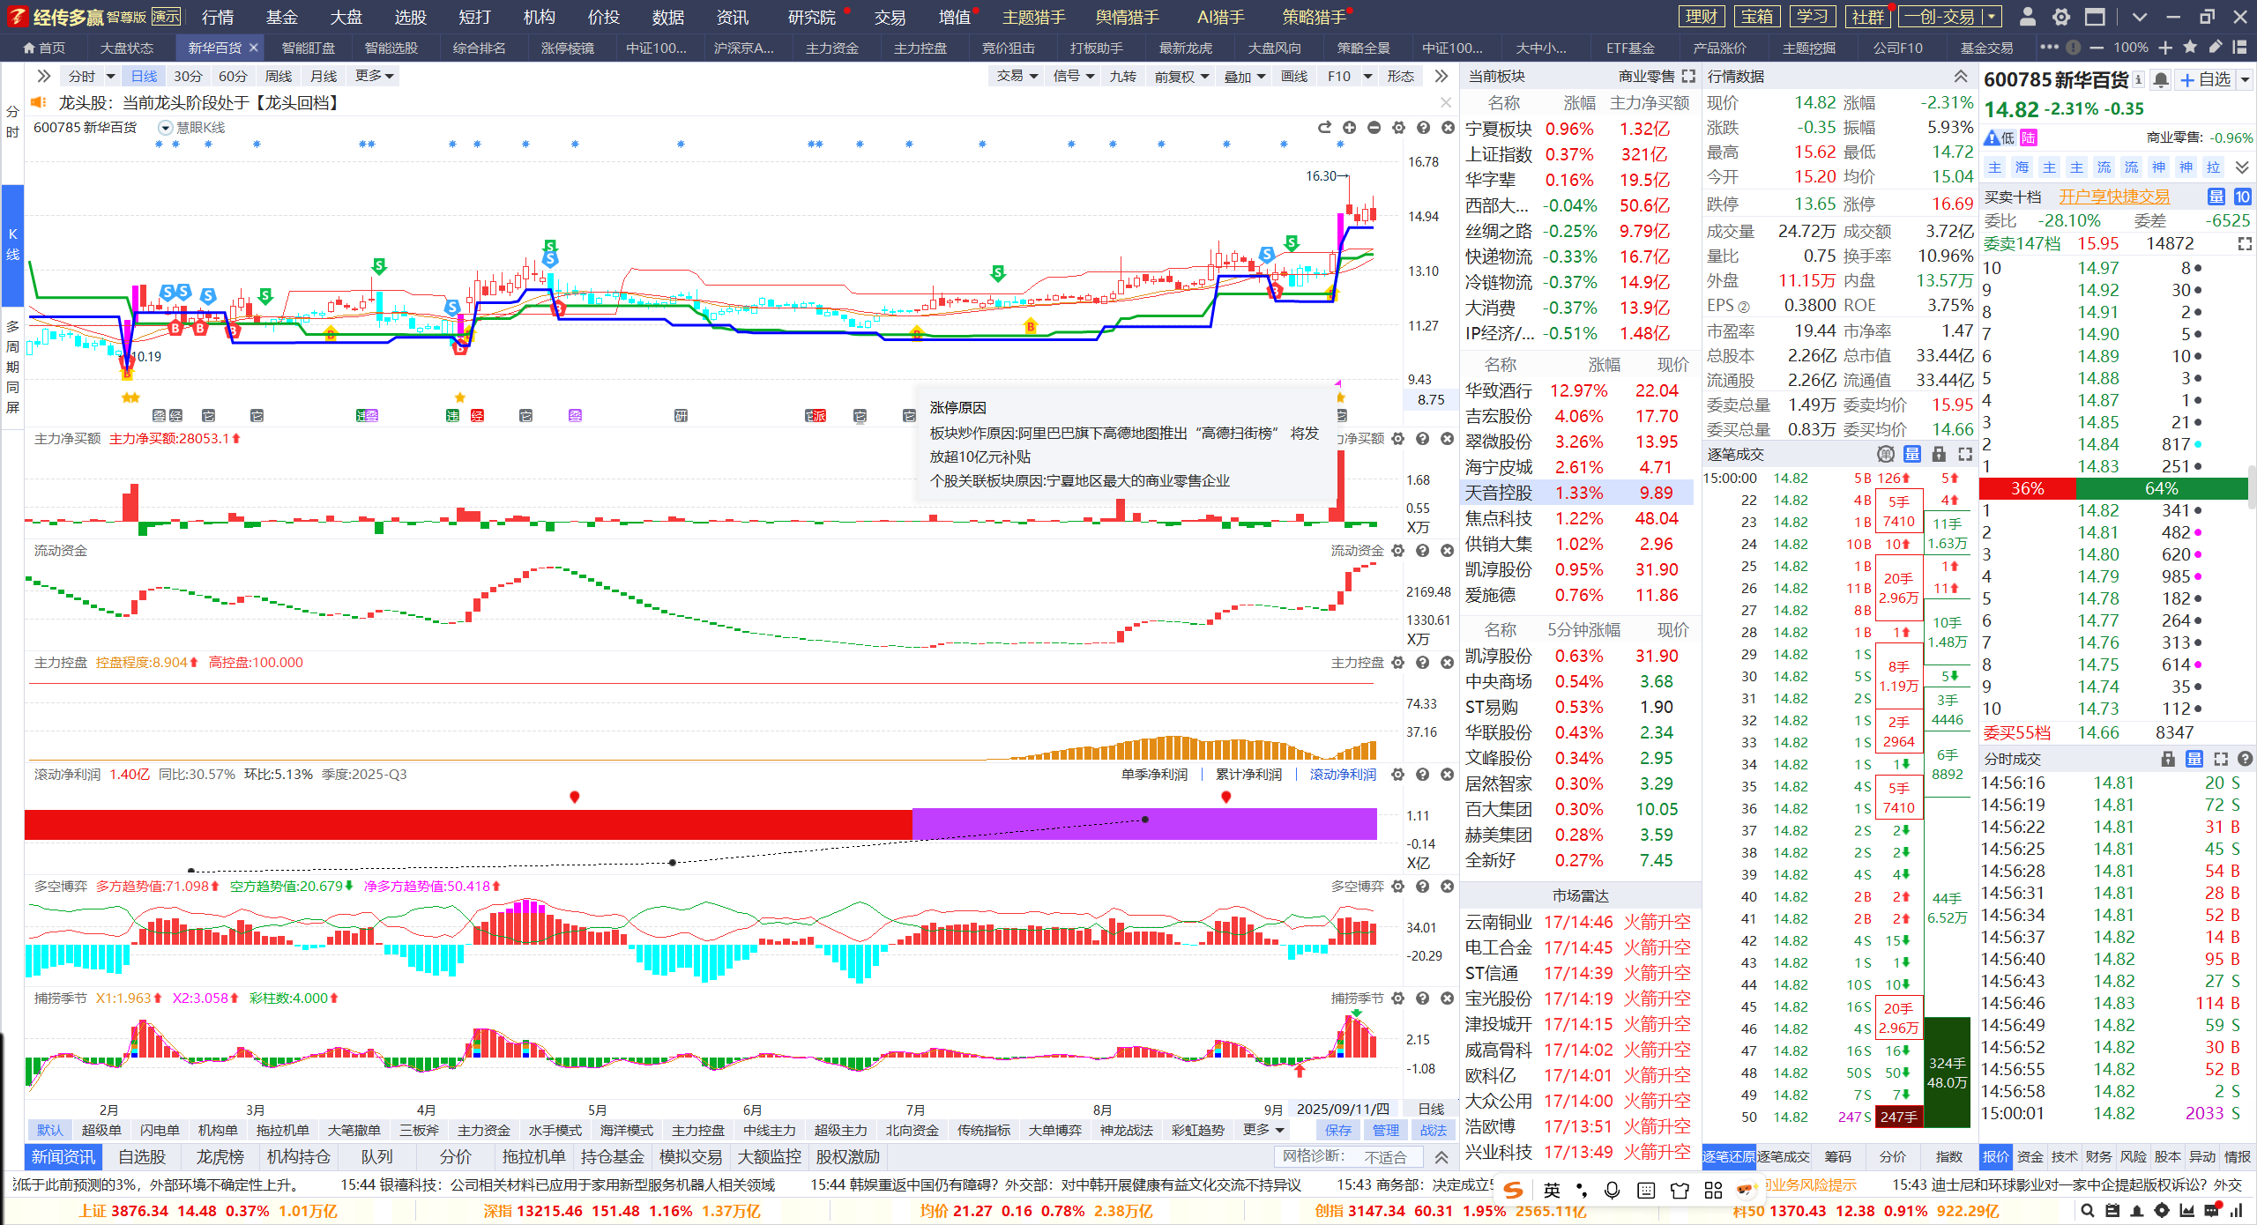
控盘增加
控盘增加，股价日线金叉初期，资金流入
控盘再次增加，关注控盘增加熊线上移的机会

Slide 9
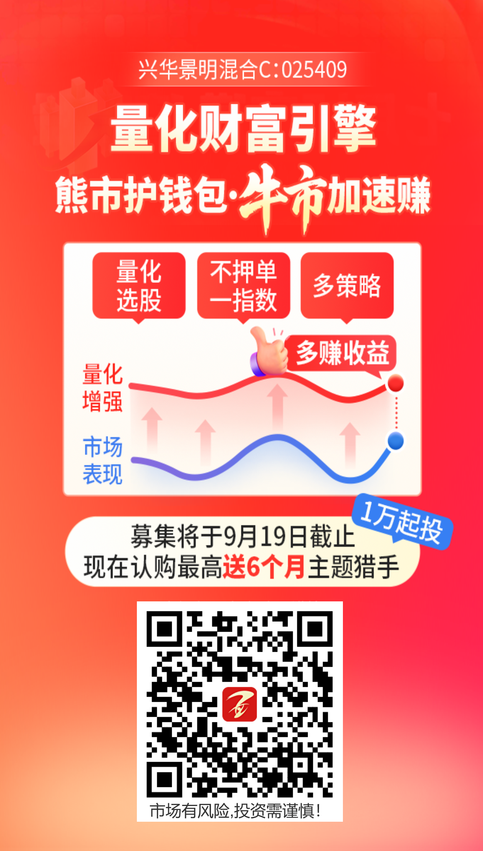
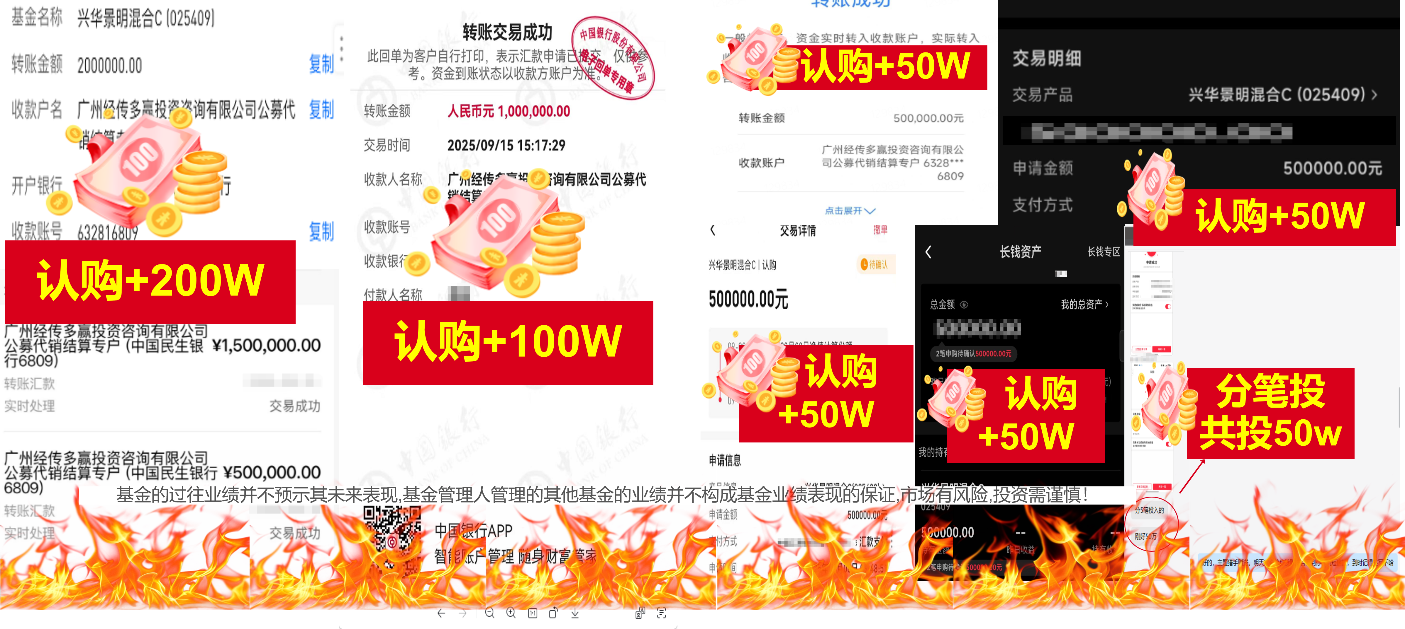
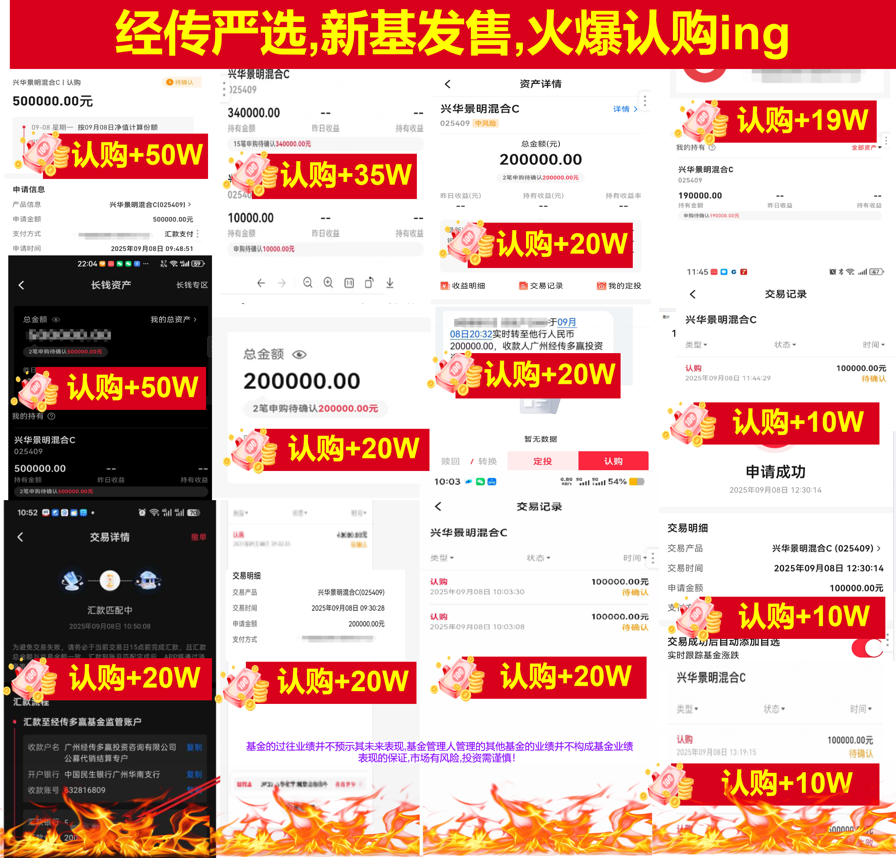
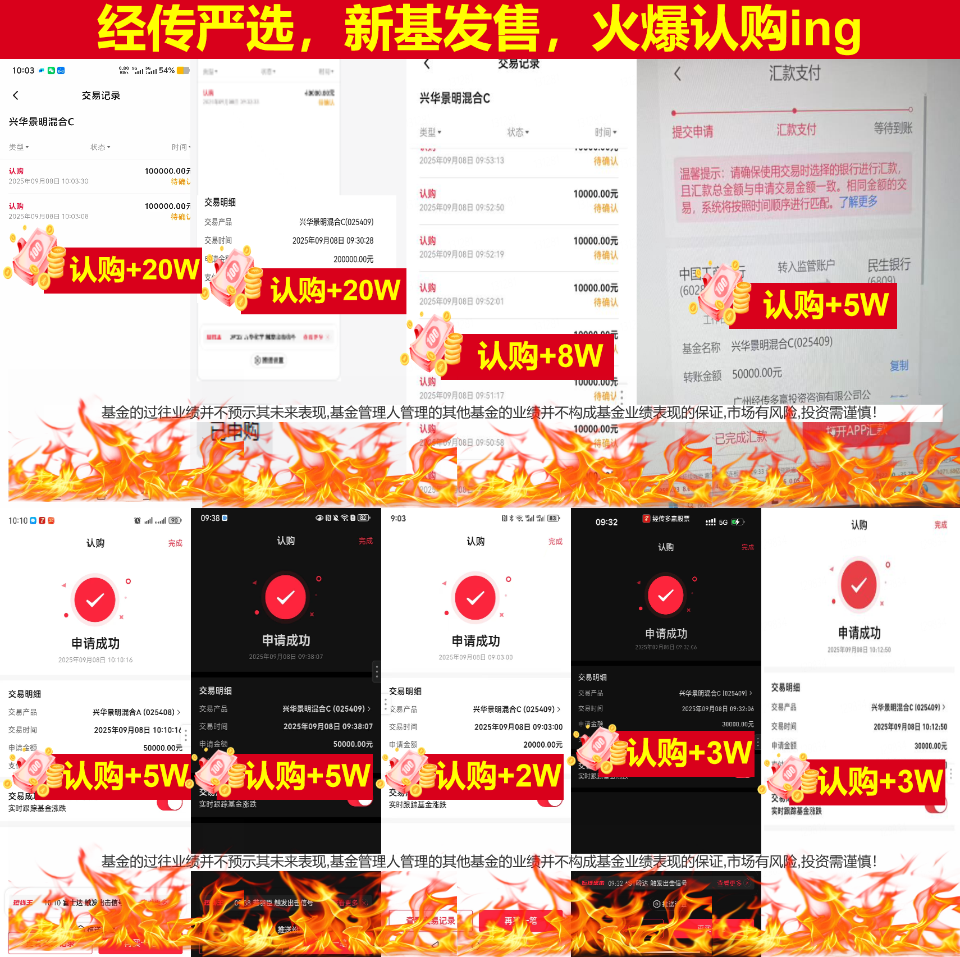
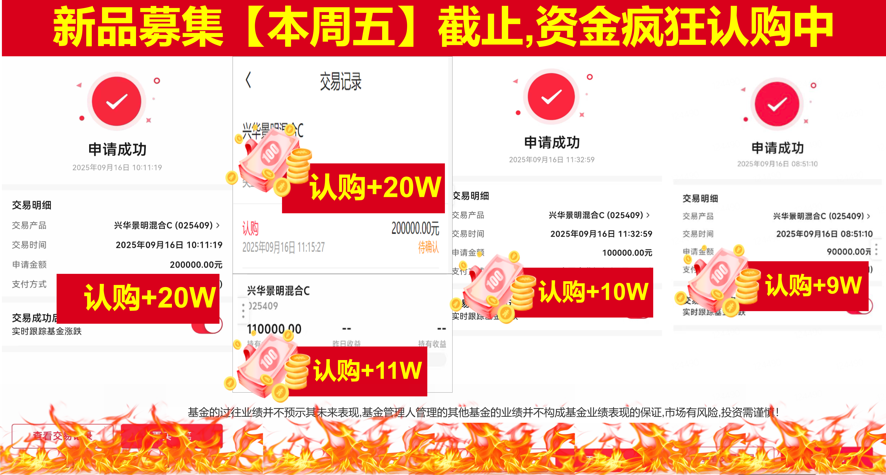
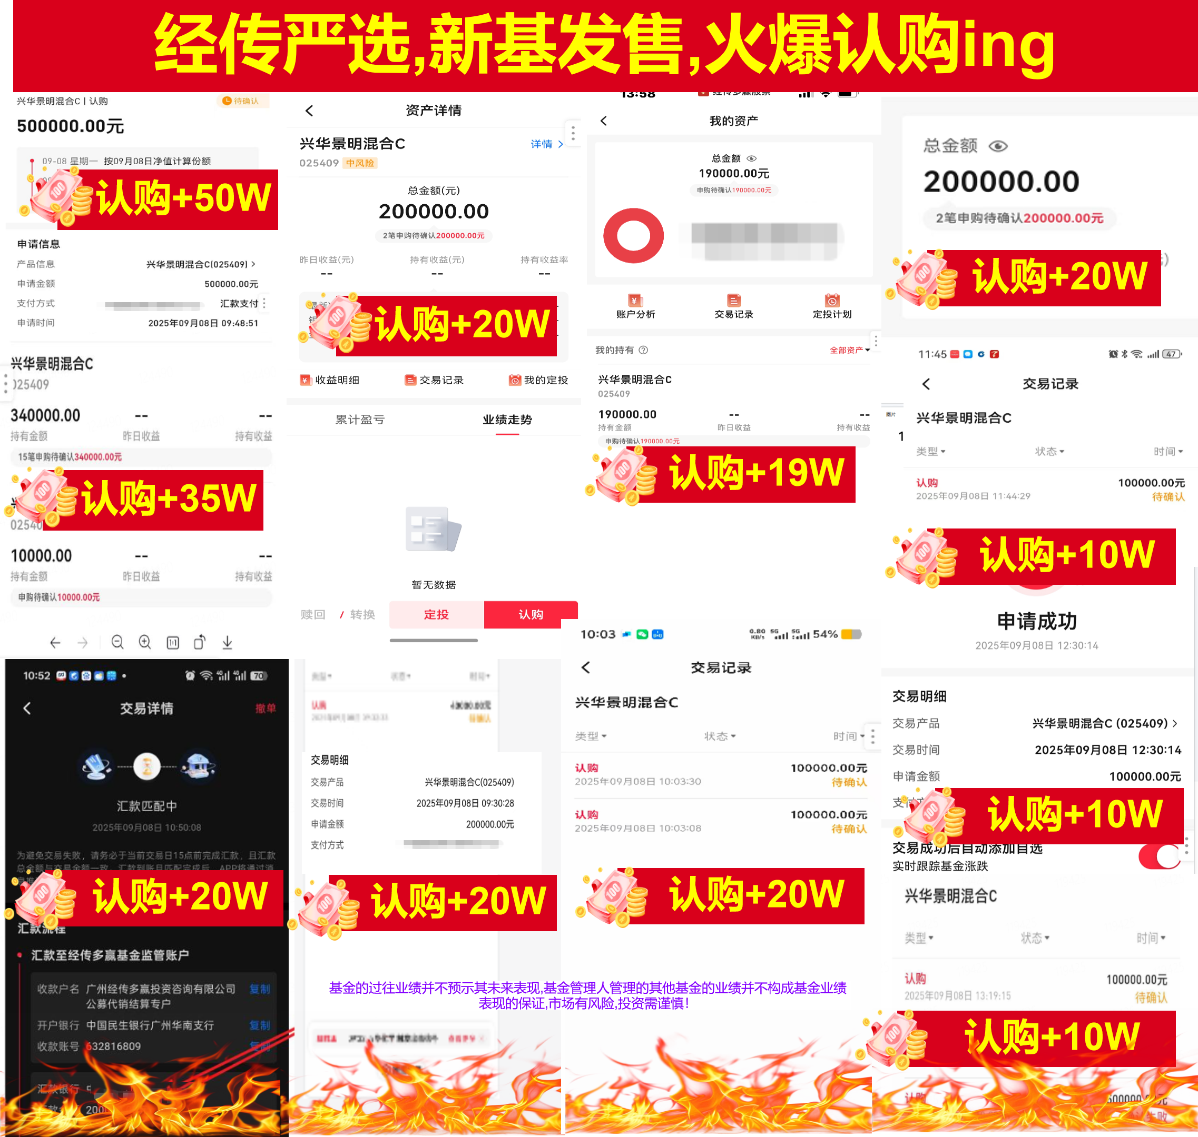
经传严选,新品募集【周五15点】截止,最后2天！
已有客户直接认购200w、100w.
多个50W、20w、10w持续进场中
基金的过往业绩并不预示其未来表现,基金管理人管理的其他基金的业绩并不构成基金业绩表现的保证,市场有风险,投资需谨慎！

Slide 10
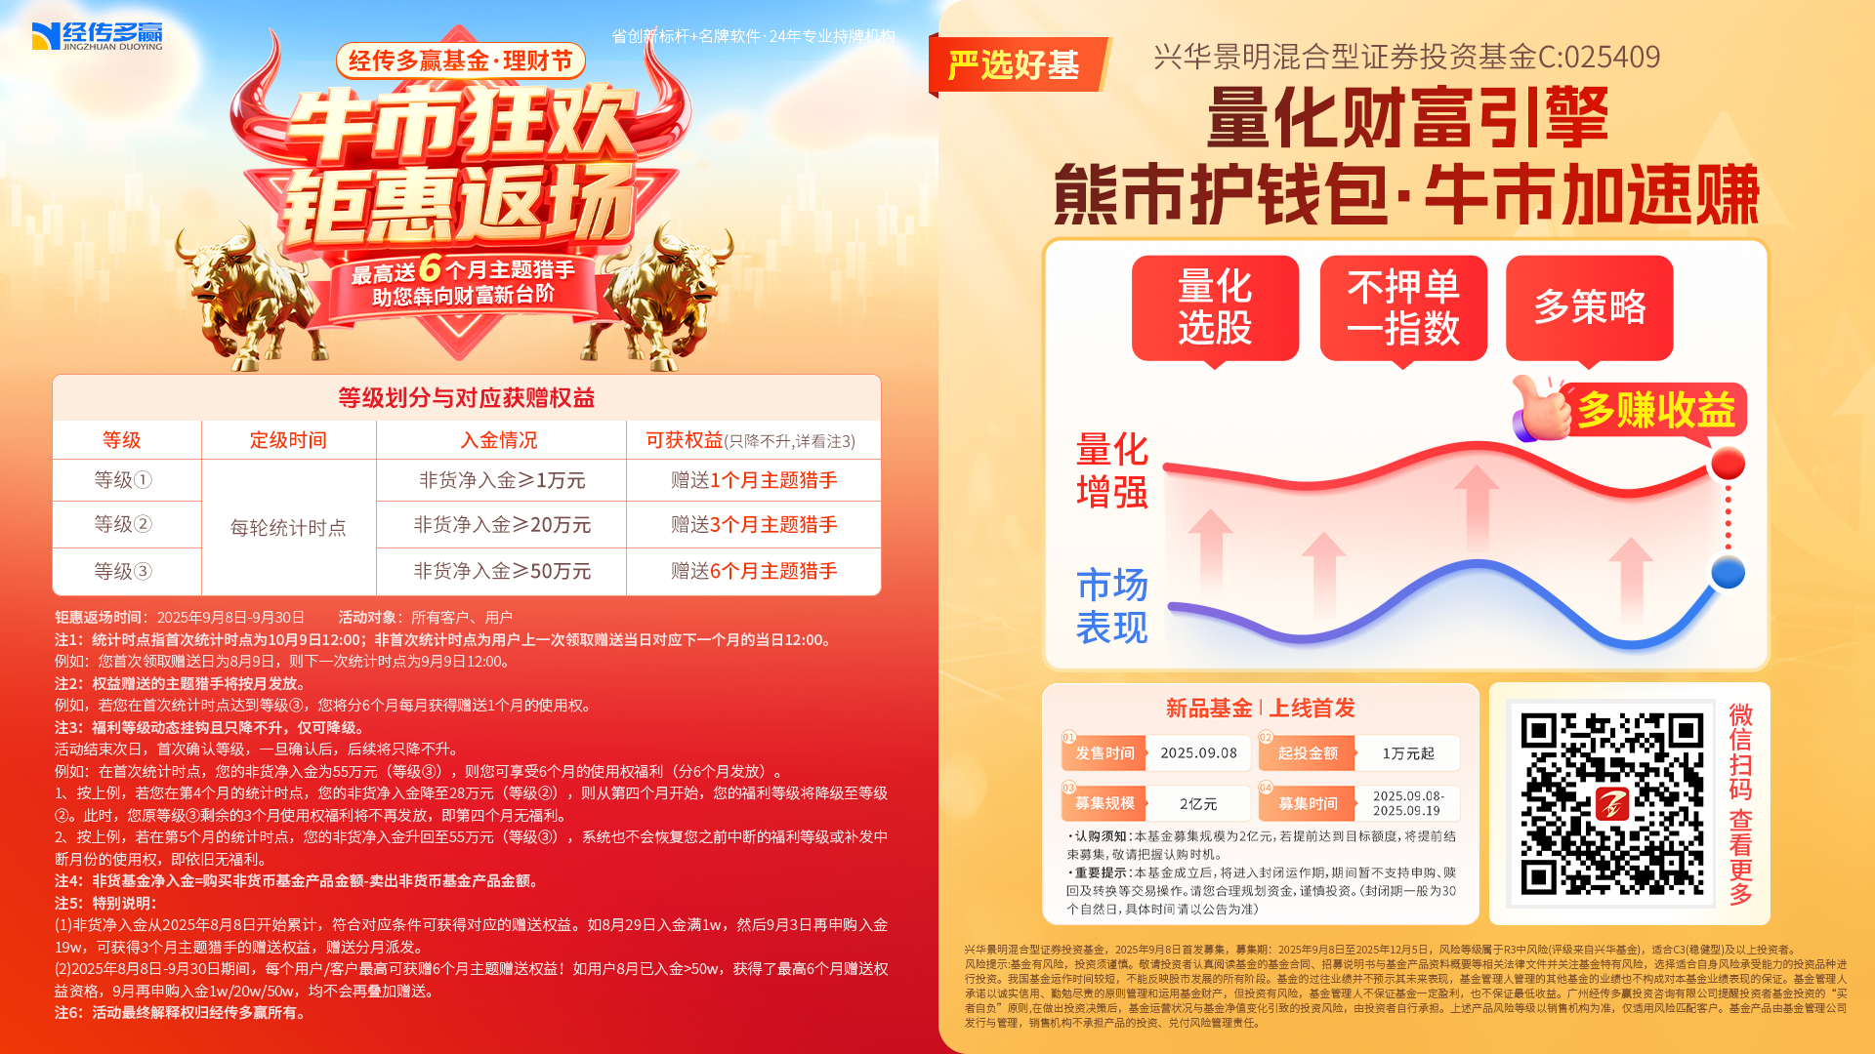

Slide 11
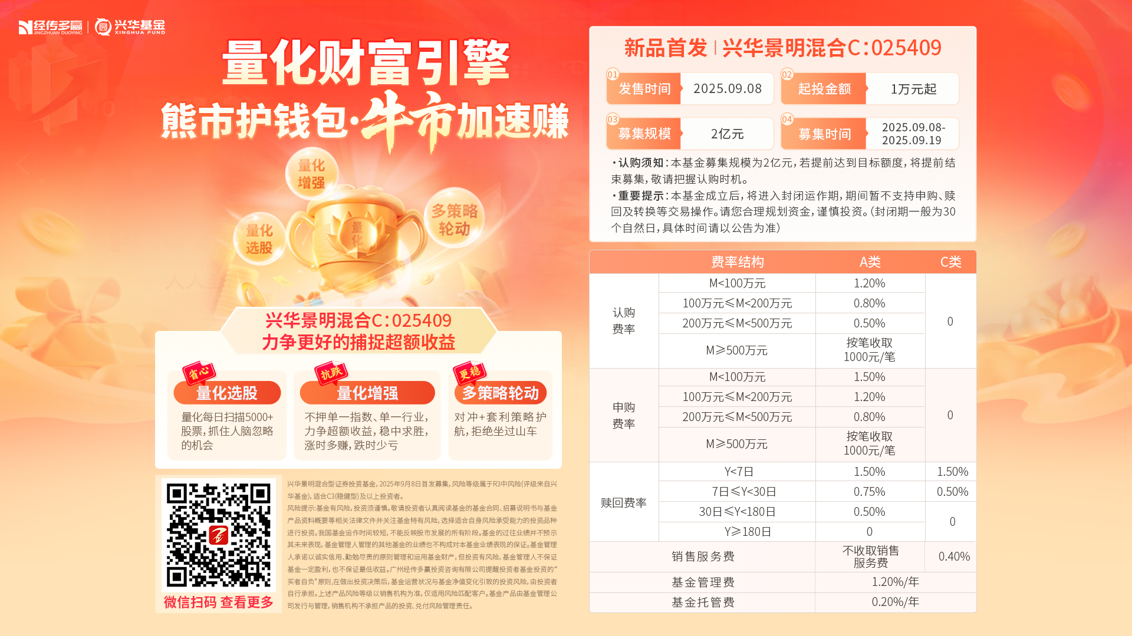

Slide 12

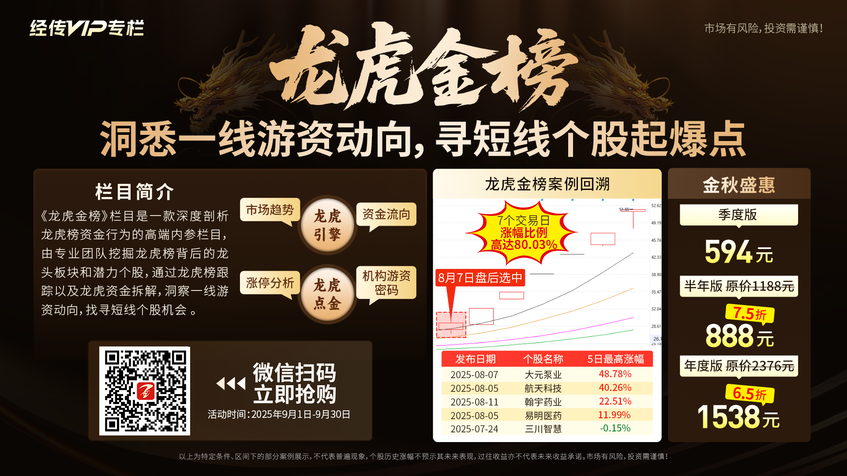

让投资遇见美好
我司所有工作人员均不允许推荐股票、不允许承诺收益、不允许代客理财、不允许合作分成、不允许私下收款，如您发现有任何违规行为，请立即拨打400-9088-988向我们举报！
风险提示：所有信息及观点均来源于公开信息及经传软件信号显示，仅供参考，不构成最终投资依据，软件作为辅助参考工具，无法承诺收益，投资者应正视市场风险，自主作出投资决策并自行承担投资风险。投资有风险，入市须谨慎！

Slide 13
让投资遇见美好
我司所有工作人员均不允许推荐股票、不允许承诺收益、不允许代客理财、不允许合作分成、不允许私下收款，如您发现有任何违规行为，请立即拨打400-9088-988向我们举报！
风险提示：所有信息及观点均来源于公开信息及经传软件信号显示，仅供参考，不构成最终投资依据，软件作为辅助参考工具，无法承诺收益，投资者应正视市场风险，自主作出投资决策并自行承担投资风险。投资有风险，入市须谨慎！

